Slide 1
تنمية البِنْيَةِ الأساسية

Slide 2



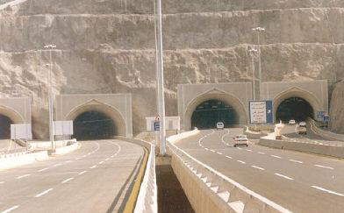
الوحدة
9
الدرس الحادي و العشرون
تنمية البِنْيَةِ الأساسية
هي الأعمال الرئيسة التي تُنجَز في المرافق العامة والخدمات،
التنمية الاجتماعية :
مثل: الطرق، والشبكات المائية، والكهربائية، والاتصالات، والأنفاق، والجسور؛ من أجل تطوير الحياة العامة
وخدمة المجتمع، والاقتصاد
التنمية الاجتماعية :
أنفاق داخل الجبال

Slide 3

الوحدة
9
الدرس الحادي و العشرون
تنمية البِنْيَةِ الأساسية
تعد الطرق الرئيسة والثانوية والفرعية والدائرية، وطرق العقبات، والطرق داخل المدن، والجسور، والأنفاق، من جوانب البنية الأساسية المهمة التي اعتنت بها حكومة وطني المملكة العربية السعودية.
الطرق والنقل:
مثل: الطرق، والشبكات المائية، والكهربائية، والاتصالات، والأنفاق، والجسور؛ من أجل تطوير الحياة العامة
وخدمة المجتمع، والاقتصاد
الطرق والنقل:
مسار قطار الشمال
وفي مجال خدمات النقل البري أقامت حكومة
وطني خطوطاً للسكك الحديدية بين الرياض
، والأحساء، والدمام، لنقل الركاب
والبضائع. واعتُمِدَت سكك حديدية أخرى
على أحدث المواصفات العالمية
لتربط بين بعض مناطق المملكة العربية
السعودية، ونُفِّذ عدد منها.
الطرق والنقل:

Slide 4




الوحدة
9
الدرس الحادي و العشرون
تنمية البِنْيَةِ الأساسية – الطرق و النقل -
الطرق المعبَّدة
أكثر من 71.500 كم
01
الجسور
أكثر من 5000 جسر
انجازات الطرق حتى عام
1437 / 1438 ه
04
02
العقبات
6 عقبات بطول أكثر من 124 كم
03
الطرق الزراعية
أكثر من 14.132 كم

Slide 5

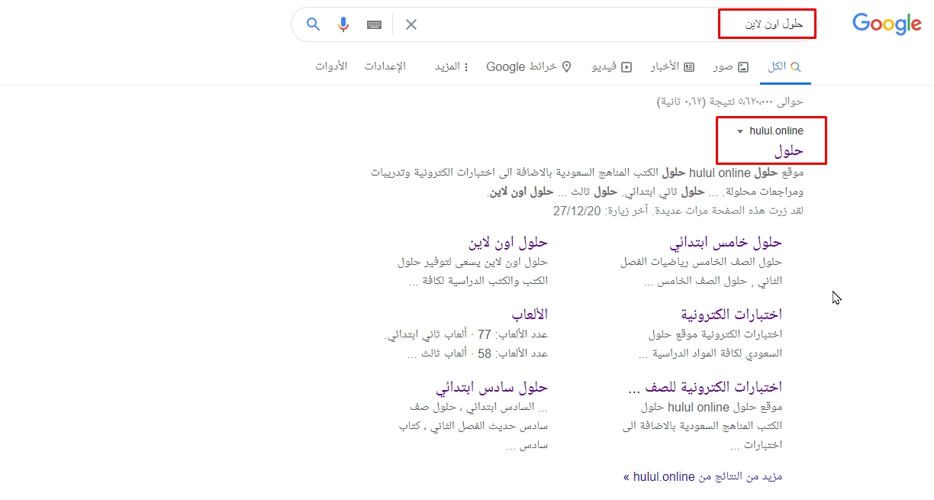
تجدنا في جوجل

Slide 6

الوحدة
9
الدرس العشرون
التنمية الاجتماعية
نشاط 1
يصف الطلبة معالم عقبة شعار في منطقة عسير بالرجوع إلى أحد مصادر التعلّم
الجواب
أنشت في مطلع الثمانينات الميلادية قبل أكثر من ثلاثين عاما و بلغت تكلفة انشائها حوالي 377 مليون ريال و تشتمل على 11 نفق و على امتدادها 32 جسر يزيد ارتفاع الواحد منها على 65 متر و فيها ما يقارب 351 عبارة لتصريف المياه وهي تربط سراة عسير بتهامتها
نشاط 1
يوضح الطلبة أهمية ربط أجزاء وطني المملكة العربية السعودية بخطوط السكك الحديدية، ثم يقترحون أفكاراً لتطوير هذا المشروع
تعتبر السكك الحديدية من أهم وسائل ربط المدن بعضها ببعض بريا في عصرنا الحالي , من المقترحات انشاء سكة حديد تربط المنطقة الوسطى بالغربية للكثافة السكانية
الجواب

Slide 7
الوحدة
9
الدرس الحادي و العشرون
تنمية البِنْيَةِ الأساسية – الطرق و النقل -
قطار الحرمين
طوله 450 كم
يربط بين مكة المكرمة والمدينة المنورة مروراً بجدة ومدينة الملك عبدالله الاقتصادية في رابغ
قطار الشمال
طوله 2750 كم
يربط بين الرياض والحديثة في القريات مروراً بالمجمعة والقصيم وحائل والجوف والقريات
01
الخطوط الحديدية في وطني
المملكة العربية السعودية
04
02
قطار المشاعر المقدسة
طوله 18.1 كم
يربط بين عرفات ومزدلفة ومنى في مكة المكرمة
03
قطار الرياض – الدمام
طوله 449 كم
يربط بين الرياض والدمام مروراً بالأحساء

Slide 8
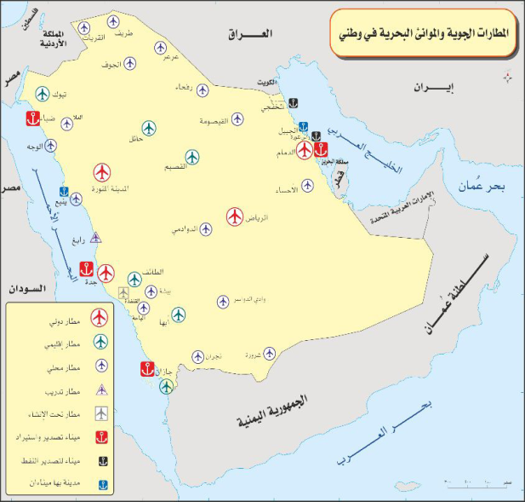
الوحدة
9
الدرس الحادي و العشرون
تنمية البِنْيَةِ الأساسية – الطرق و النقل -
وفي مجال المواصلات البحرية والجوية اعتنت حكومة بلادي بالموانئ على البحر الأحمر والخليج العربي، وامتلكت الأساطيل العملاقة من السفن البحرية.
الطرق والنقل:
وأنشأت المطارات الدولية والإقليمية والمحلية في مناطقها
الإدارية ومدنها، وزودت خطوطها الجوية التي ُوتعد من أقدم
مؤسسات الطيران في العالم العربي بأحدث الطائرات
الطرق والنقل:
المطارات الجوية و الموانئ البحرية في وطني
اعتنت الحكومة أيضاً بالنقل العام داخل المدن من خلال بعض
أمانات المناطق، وبُدئ بمدينة الرياض بمشروع الملك عبدالعزيز
للنقل العام الذي يتضمن شبكة قطار الرياض والنقل العام بالحافلات،
لتغطي معظم الأحياء داخل المدينة، بما يخدم المواطنين والمقيمين
الطرق والنقل:

Slide 9
الوحدة
9
الدرس الحادي و العشرون
تنمية البِنْيَةِ الأساسية – الطرق و النقل -
نشاط 2
يحدد الطلبة أربعة موانئ رئيسة في الوطن.
الجواب
ميناء جدة الإسلامي
ميناء الملك عبد العزيز
في الدمام
ميناء جبيل التجاري
ميناء الملك فهد الصناعي بينبع

Slide 10

الوحدة
9
الدرس العشرون
تنمية البِنْيَةِ الأساسية – الاتصالات وتقنية المعلومات-
أبرز إحصاءات الاتصالات لعام 1439 ه/ في المملكة العربية السعودية
2
01
02
03
عدد خطوط الهاتف الثابت
عدد خطوط الهاتف المتنقل
نسبة انتشار الإنترنت لعدد السكان
,390,000 خط
41,310,00 خط
93 %

Slide 11
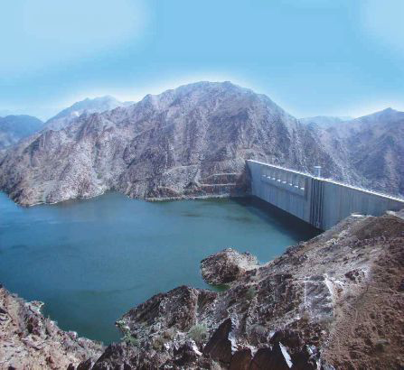
الوحدة
9
الدرس الحادي و العشرون
تنمية البِنْيَةِ الأساسية – السدود-
قامت حكومة وطني المملكة العربية السعودية ببناء عدد كبير من السدود من أجل تخزين المياه، وتوليد الطاقة الكهربائية.
السدود:
وفي المملكة العربية السعودية أكثر من500 سدّ، ومن أبرزها سدّ
الملك فهد في بِيْشَة، وسد وادي بيش في جازان، وسدّ المضيق
في نجران
السدود:
سد جازان
اعتنت الحكومة أيضاً بالنقل العام داخل المدن من خلال بعض
أمانات المناطق، وبُدئ بمدينة الرياض بمشروع الملك عبدالعزيز
للنقل العام الذي يتضمن شبكة قطار الرياض والنقل العام بالحافلات،
لتغطي معظم الأحياء داخل المدينة، بما يخدم المواطنين والمقيمين
السدود:

Slide 12
انتهى الدرس

